Slide 1

5 fuerzas competitivas para la industria del pan
Javier Hernández
María Martha Garzaro
Jorge Pineda
Daniel Ulloa
María José Calderón

Slide 2
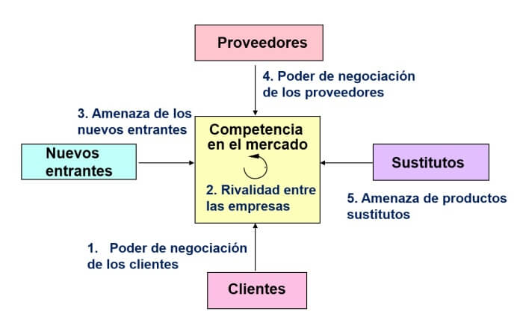
5 fuerzas competitivas de Michael Porter
Este es un modelo estratégico que sirve para definir el nivel de competitividad dentro de una industria.
Se debe tomar en cuenta la misión, visión y los valores de una empresa para poder definir las estrategias con base a lo que se desarrolle con esta herramienta.

Slide 3
Qué se debe tomar en cuenta para realizar el análisis
Misión, visión y valores.
La ventaja competitiva de mercado (EGC)
Objetivos de la empresa
La responsabilidad, recursos y la colaboración entre las áreas
A partir de estos factores se debe analizar cada una de las fuerzas competitivas, en las que se debe tomar en cuenta que pueden haber cambios (como fuerzas externas que no podemos controlar).

Slide 4
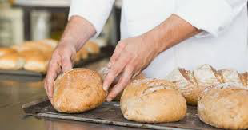
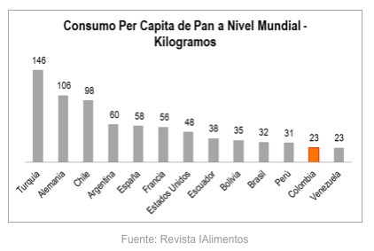
INDUSTRIA PANADERA
Es una industria que trabaja en tres sectores de trabajo:
Primario: agricultura
Secundario: industrial
Terciario: servicios
Maneja un producto básico que el hombre ha necesitado desde la antigüedad.
Se relaciona con el concepto artesanal y familiar.
Actualmente se encuentra en expansión y crecimiento. Cuenta con una variedad amplia de tipos de panes correspondientes a un mercado diferente.

Slide 5
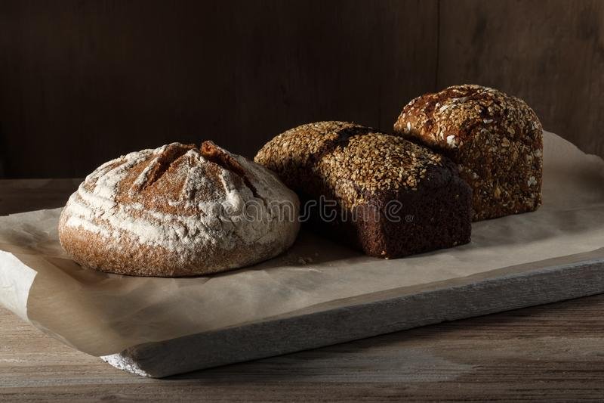
Proveedores

Slide 6

Concentración de un número de varios proveedores y un número de empresas alto que compra la materia prima.
El volumen de compra es alto ya que los proveedores son personas en el sector primario que distribuyen sus productos a numerables empresas panaderas.
Los costos en las materias primas impactan directamente en el costo de producción y por lo tanto en el precio del producto hacia el mercado.

Slide 7
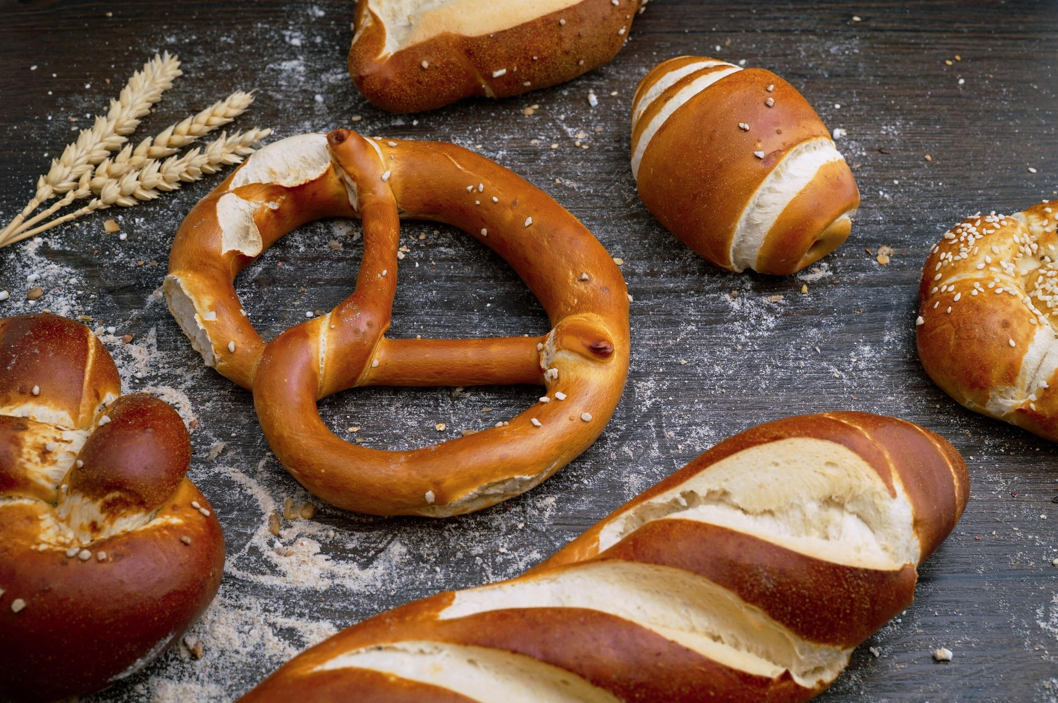
Competidores
directos

Slide 8
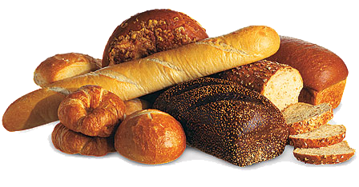
El interés en participar en dicho mercado se genera cuando el rendimiento del capital es mayor a los costos.
Detectar a empresas con características económicas o productos similares en el mercado.
Hay 6 tipos de barreras diferentes: la economía de escalas, la diferenciación, el requerimiento de capital, el acceso a canales de distribución o las ventajas de los costos independientes.

Slide 9

Clientes

Slide 10
Sector principal
Consumidores de pan tradicional (todo tipo de pan sin variaciones)
125 millones de toneladas consumidas en el 2011 y un crecimiento del 0.9% en promedio cada 5 años
Consumo masivo causa un aumento del 17.8% de importaciones de pan en E.E.U.U durante la década del 2010

Slide 11
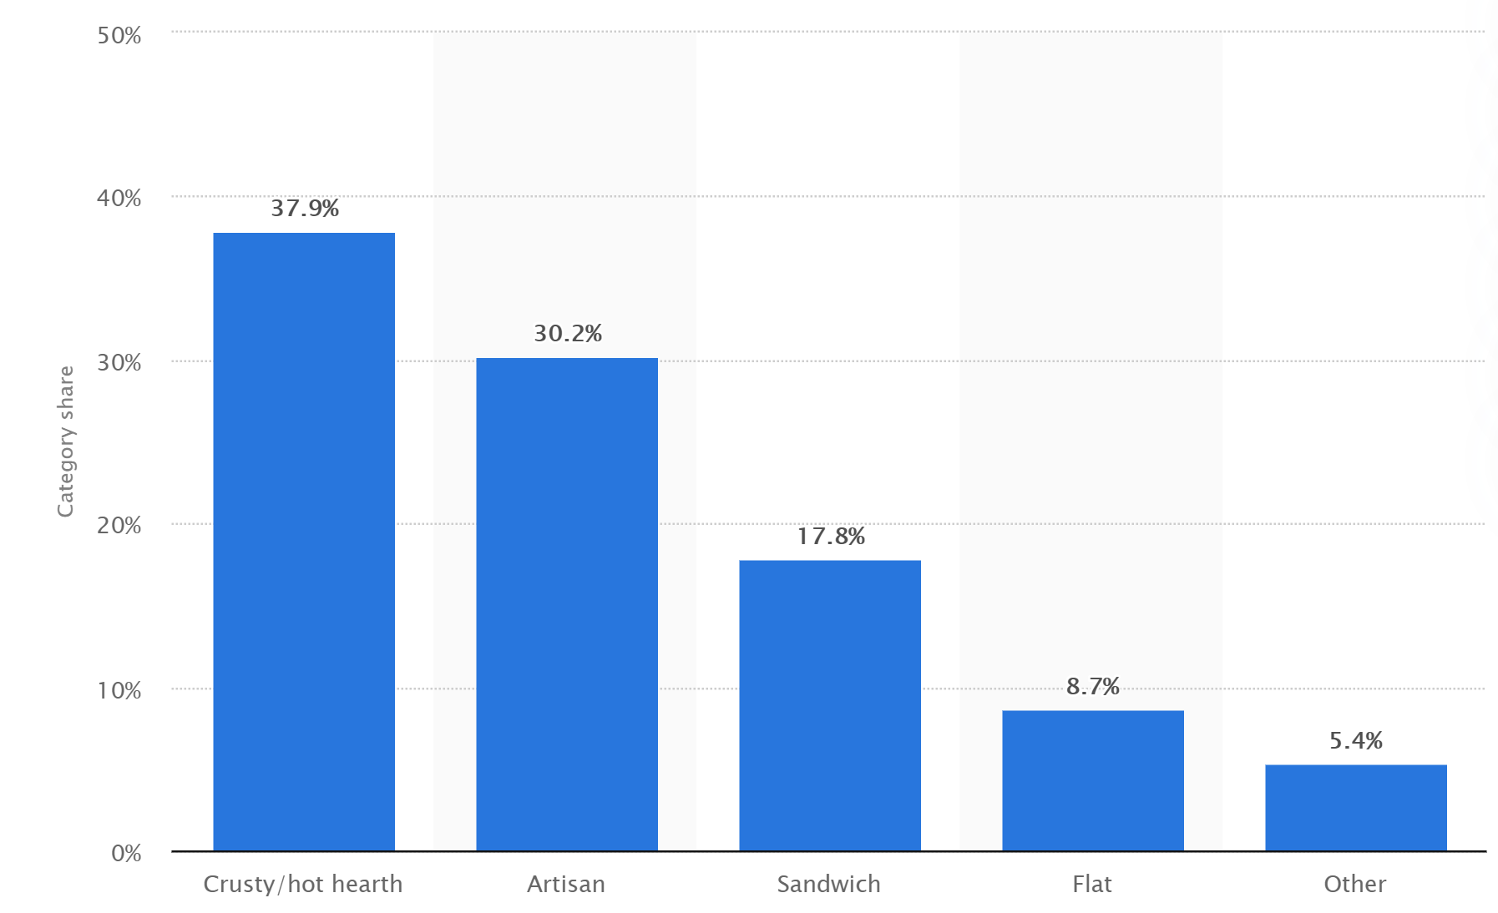
Grafica obtenida de: Statista, 2017

Slide 12
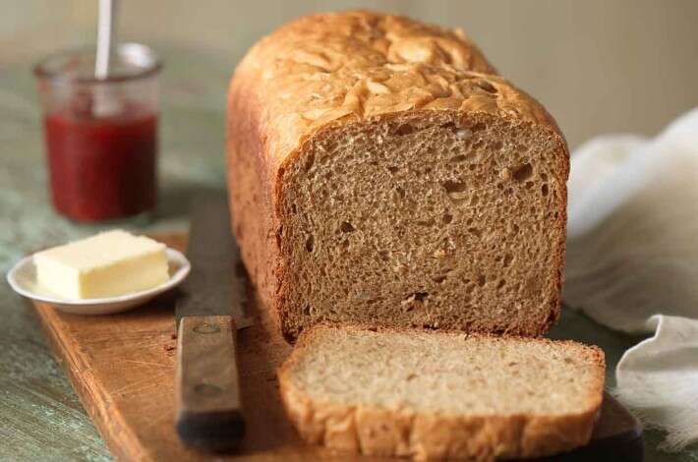
Sectores secundarios
Consumidores de grano integral
Consumo en niños aumentó un 13.48% entre el 2013-2014
Aumento en consumo de un 26% en población en general del 2005 al 2015.

Slide 13
Gluten-free, wheat free
En E.E.U.U, se estima que un 1 de cada 133 personas es alérgica al gluten
Crecimiento en la población intolerante durante las últimas décadas

Slide 14
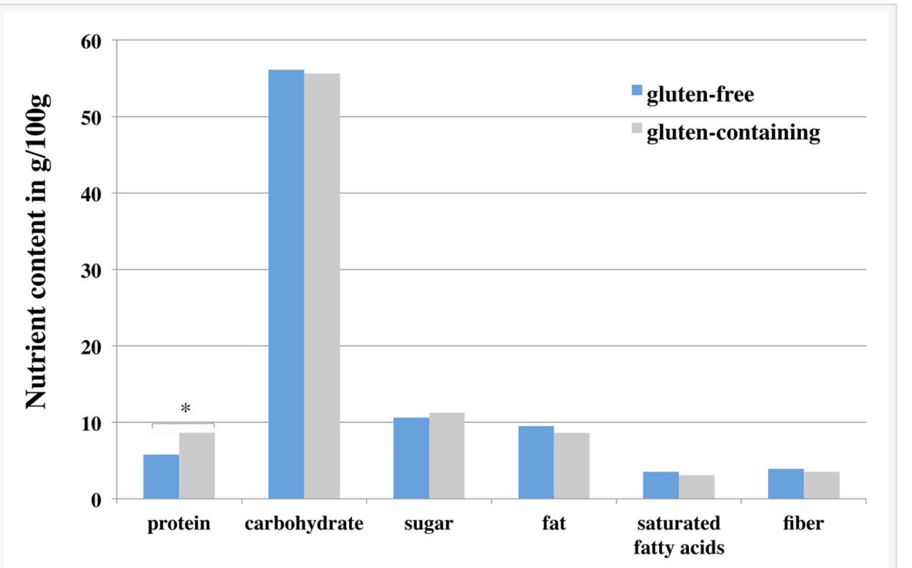
Gráfica desarrollada por: PubMed

Slide 15
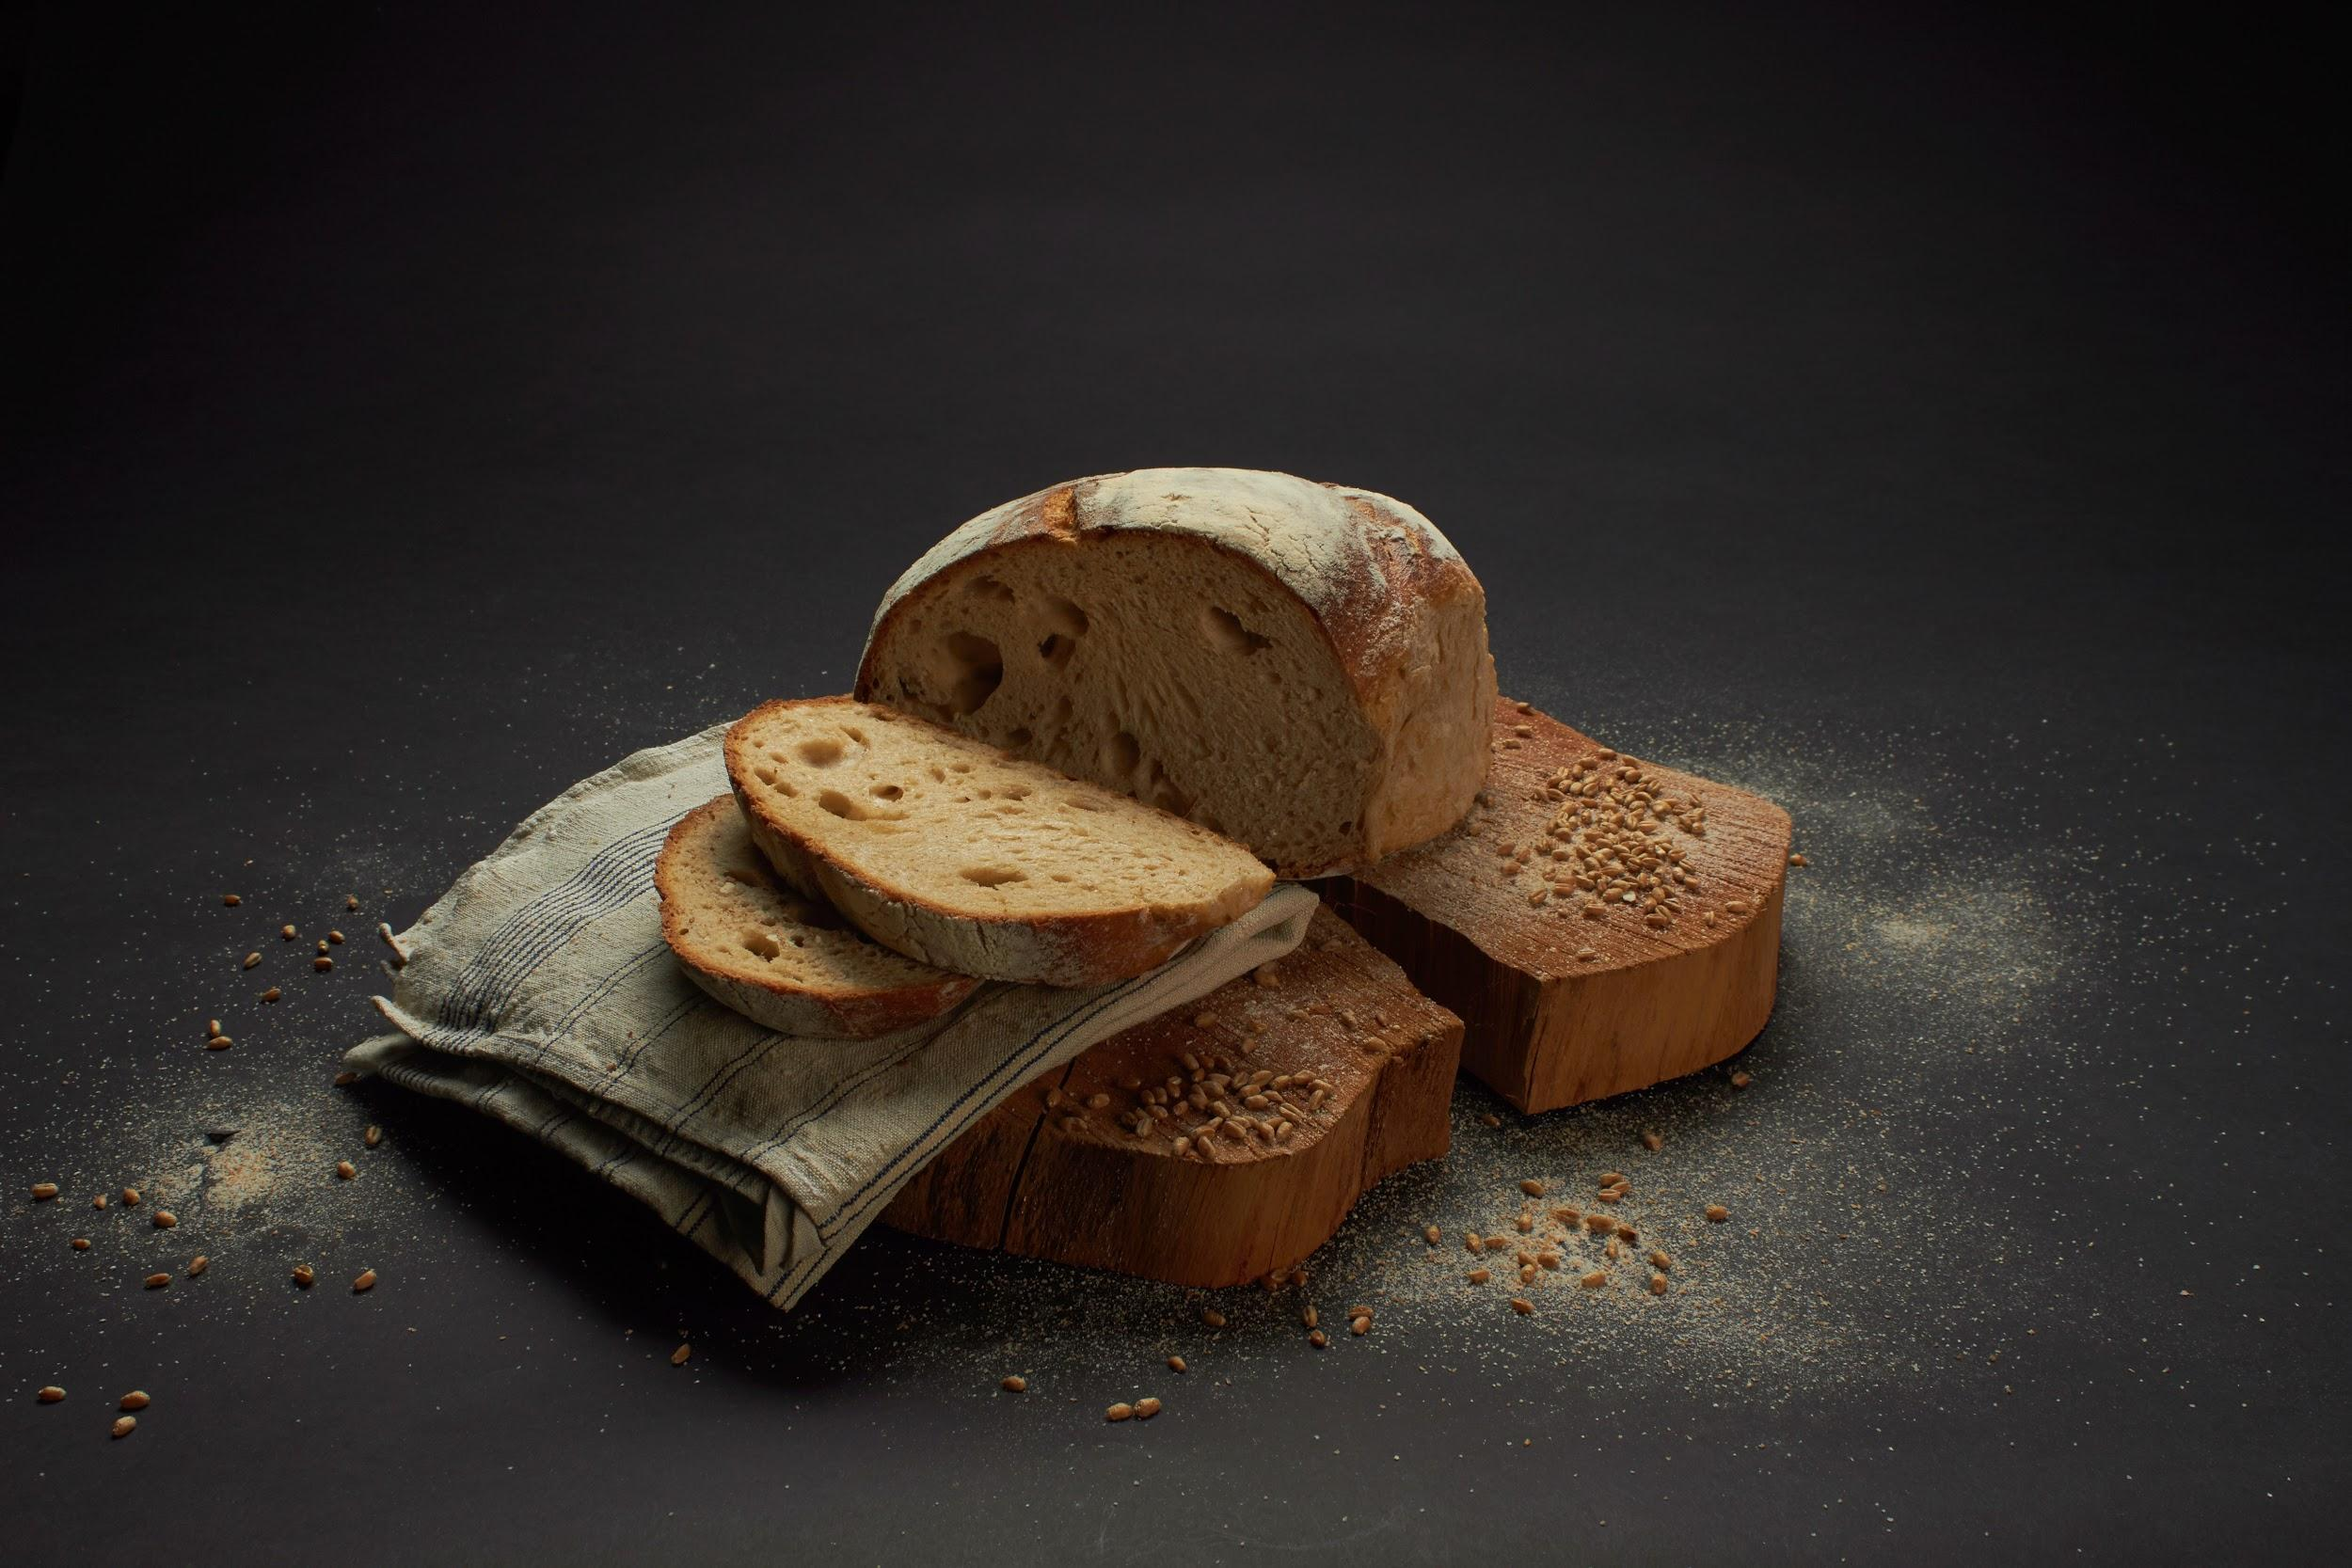
Competidores Potenciales

Slide 16
¿Qué son?: empresas con capacidad de entrar a competir.
Análisis de la fuerza, para determinar la intensidad de la competencia hay que considerar :
Concentración: muchas empresas forman parte del mercado, las que no dominan tanto no tienen libertad para fijación de precios.
Diversidad de competidores: orígenes, objetivos, costos y estrategias.
Diferenciación del producto: Tiendas de retail
Condiciones de costo: Competencia desleal de los informales

Slide 17
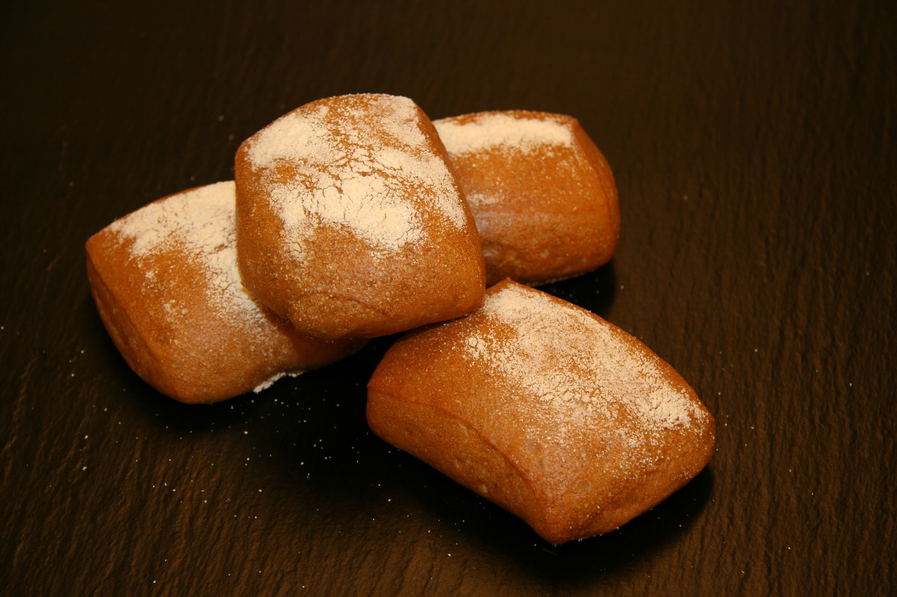
Productos
Sustitutos

Slide 18
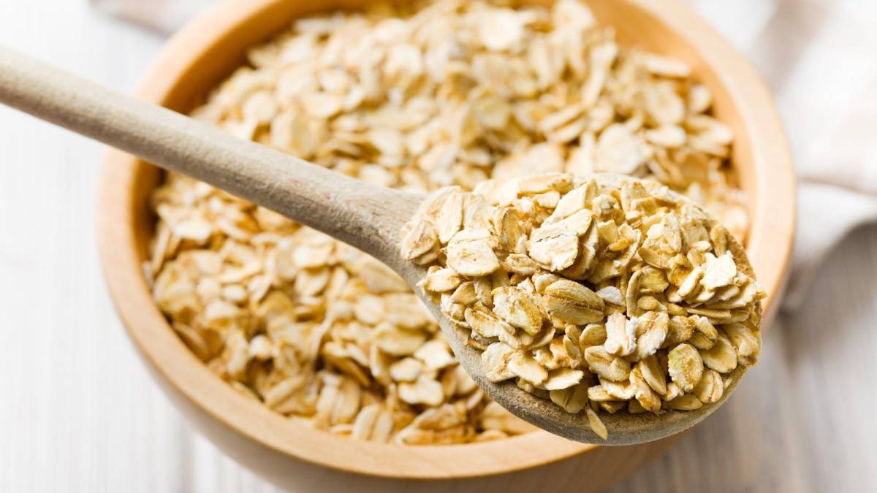
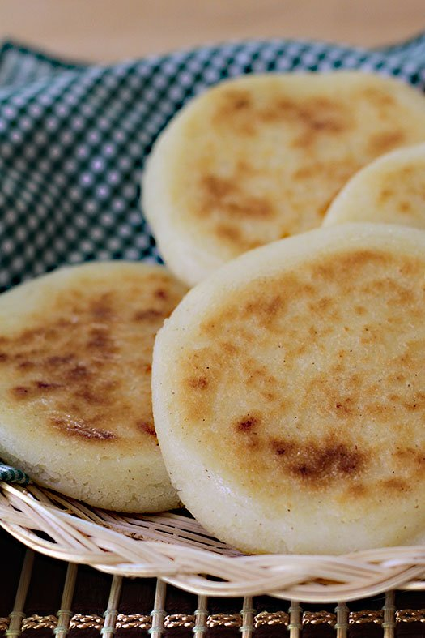
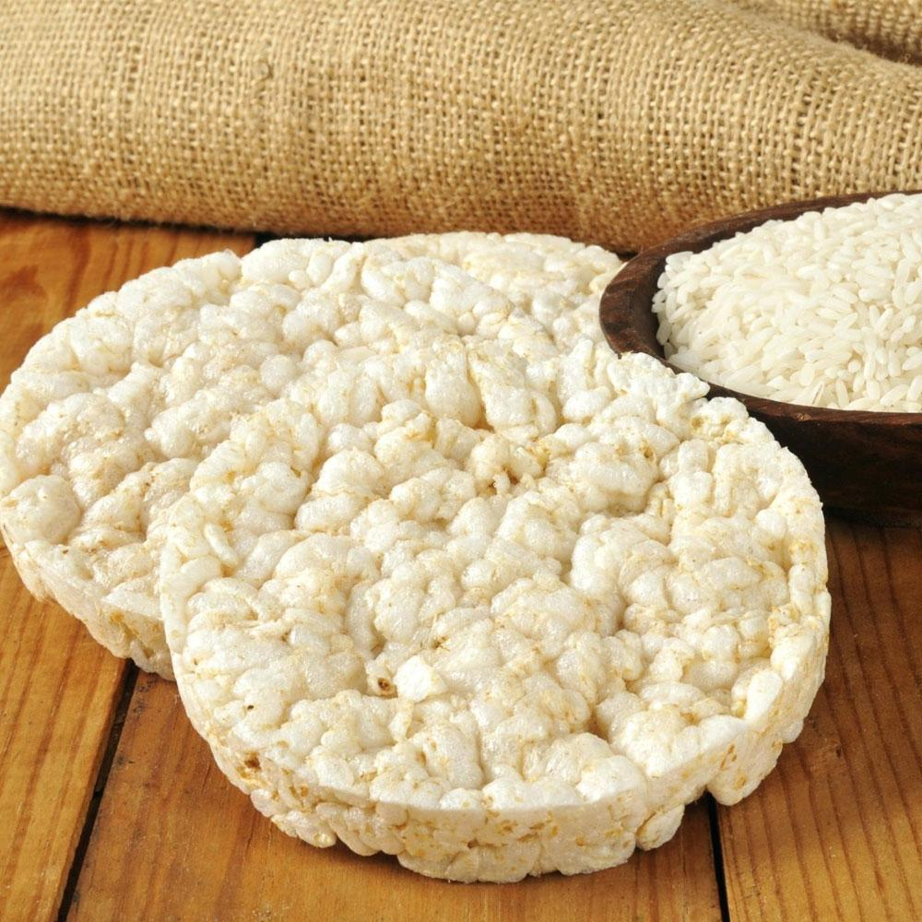
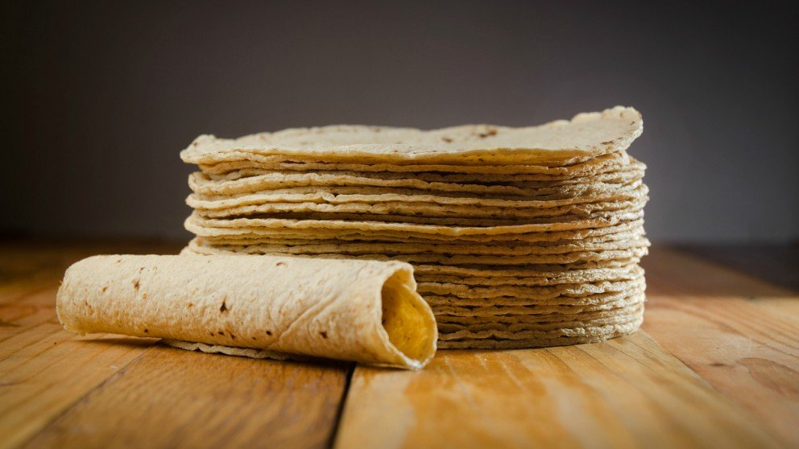
Cuales son los productos sustitutos:
-Avena (Mas car,fortaleza)
-Tortillas de maíz (Mas barato
amenaza)
-Galletas de arroz (mas caras
fortaleza)
-Arepas (mas baratas, amenaza)

Slide 19
Fuentes de Información
https://peerj.com/articles/1337/
https://www.perishablenews.com/bakery/gluten-free-bread-market-sales-surge/
https://wholegrainscouncil.org/newsroom/whole-grain-statistics
https://www.statista.com/statistics/191192/fresh-bread-category-share-in-2011/
http://www.magazinebbm.com/english/world-bread-and-bakery-products-market/.html
https://ranking-empresas.eleconomista.es/sector-1071.html
https://www.cmegroup.com/es/education/featured-reports/wheat-will-high-inventory-further-dent-prices.html

